Slide 1
“XIN CHÀO QUÝ THẦY CÔ CÙNG CÁC EM HS THÂN MẾN"

Slide 2


Slide 3
Chơi trò chơi: “Nhanh như chóp” (ai dơ tay nhanh nhất trả lời đúng câu hỏi có quà)
Câu hỏi: Sau khi xem xong video,các em nhận thấy khối lượng của chai dầu và chai nước có bằng nhau không?Làm thế nào để kiểm chứng điều đó?

Slide 4
“BÀI 5: ĐO KHỐI LƯỢNG"

Slide 5
NỘI DUNG BÀI GỒM:
1.Đơn vị và dụng cụ đo KL
2.Ước lượng và lựa chọn cân phù hợp
3.Các thao tác khi đo KL
4.Thực hành
5.Vận dụng

Slide 6
1.Đơn vị và dụng cụ đo khối lượng a. Đơn vị đo khối lượng
Giao nhiệm vụ: Thảo luận cặp đôi để hoàn thành phiếu học tập số 1.
1. Hãy kể tên những đơn vị đo khối lượng mà em biết? Đơn vị đo khối lượng hợp pháp của nước ta là gì ?

Slide 7
Trả lời
- Đơn vị đo khối lượng trong hệ thống đo lường chính thức của nước ta hiện nay là kilôgam (kilogram), kí hiệu là kg.
- Các đơn vị đo khối lượng phổ biến: g, kg, yến, tạ, tấn,...

Slide 8
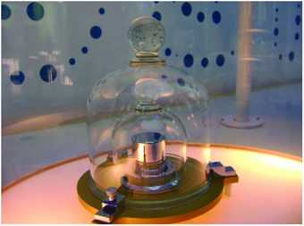
Hình 5.1. Quả cân mẫu
Năm 1889,Hội nghị quốc tế đo lường lần thứ nhất đã quyết định chọn kilogam mẫu là khối lượng của một quả cân hình trụ bằng hợp kim platimi và iridi có đường kính đáy và chiều cao là 39mm. Quả cân mẫu này được đặt tại viện đo lường quốc tế ở Pháp.

Slide 9
Đơn vị | Kí hiệu | Đổi ra kg
Miligam | mg | 1 mg = 0,000 001 kg
Gam | g | 1g = 0,001 kg
Hectôgam (lạng) | hg | 1 hg =0,1 kg
Yến | yến | 1 yến = 10 kg
Tạ | tạ | 1 tạ = 100 kg
Tấn | tấn | 1 tấn = 1000kg

Slide 10
Tổng kết:
- Đơn vị đo khối lượng trong hệ thống đo lường chính thức của nước ta hiện nay là kilôgam (kilogram), kí hiệu là kg.
- Các đơn vị đo khối lượng phổ biến: g, kg, yến, tạ, tấn,...

Slide 11
b.Dụng cụ đo khối lượng
Để đo khối lượng của một vật thì người ta thường dùng dụng cụ gì?
Trả lời: Dùng cân để đo khối lượng

Slide 12
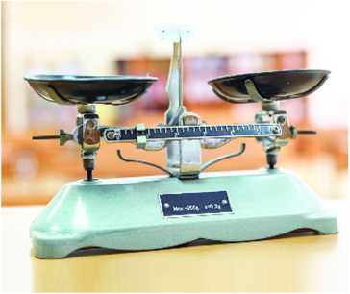
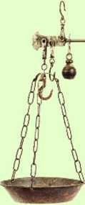
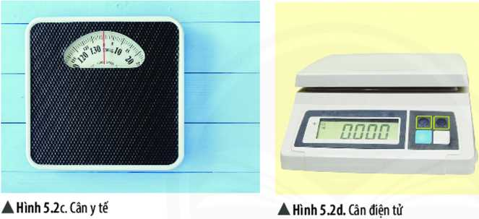
MỘT SỐ LOẠI CÂN NHƯ:
Hình52a. Cân Roberval
Hình 52b. Cân đòn

Slide 13
Ngoài những loại cân được liệt kê ở các hình 5.2a, b, c, hãy nêu thêm một số loại cân mà em biết và nêu ưu thế của từng loại cân đó?
Hình52a. Cân Roberval
Hình 52b. Cân đòn

Slide 14
Thảo luận nhóm
Giao nhiệm vụ: Học sinh quan sát hình 5.2 a,b,c,d để hoàn thành phiếu học tập số 2,3.
2. Ngoài những loại cân được liệt kê ở các hình 5.2a, b, c, hãy nêu thêm một số loại cân mà em biết và nêu ưu thế của từng loại cân đó.

Slide 15
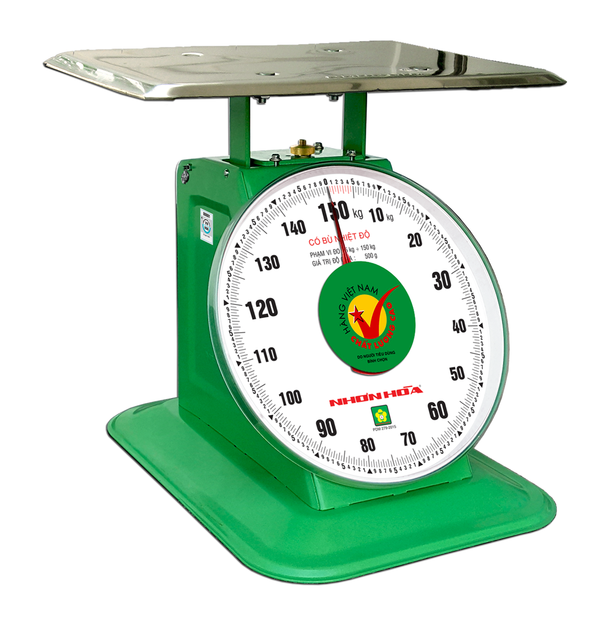
Cân đồng hồ
Ưu thế : dễ sử dụng, GHĐ lớn, chịu được va đập tốt, sử dụng được ngay và lâu dài ( không cần lo thay pin). Cân đồng hồ thường dùng trong đời sống, tuỳ thuộc vào giới hạn đo của cân có thể được sử dụng trong mua bán.

Slide 16
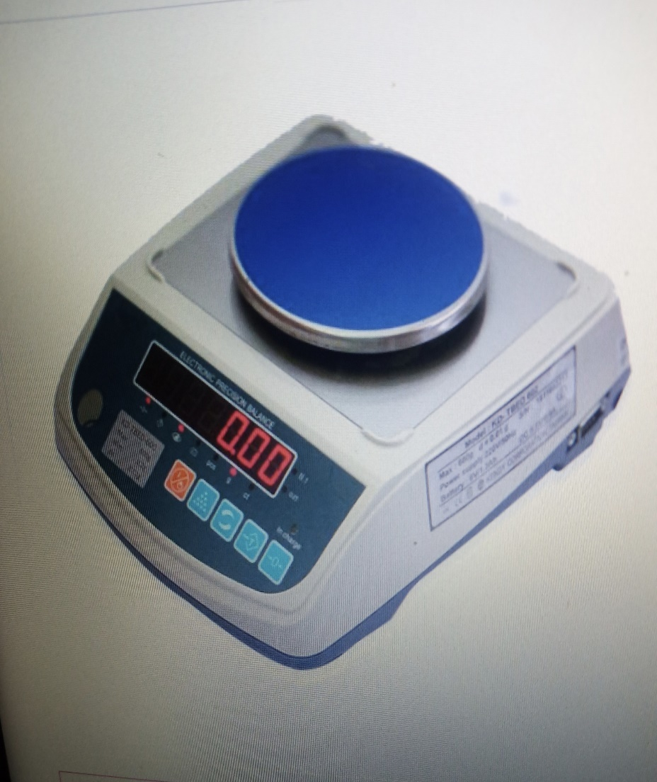
Cân tiểu ly
Ưu thế:
Cân tiểu li dùng để cân khối lượng của các vật rất nhỏ, thường được dùng trong các tiệm mua bán vàng.

Slide 17
Có nhiều loại cân khác nhau: Cân Robecvan, cân đòn, cân đồng hổ, cân y tế, cân điện tử, cân tiểu li,...
Ưu thê của các loại cân:
Cân Robecvan thường được dùng trong phòng thí nghiệm; Cân đồng hồ thường dùng trong đời sống, tuỳ thuộc vào giới hạn đo của cân để có thể được sử dụng trong mua bán; Cân y tế dùng trong đo khối lượng của cơ thể; Cân tiểu li dùng để cân khối lượng của các vật rất nhỏ, thường được dùng trong các tiệm mua bán vàng.

Slide 18
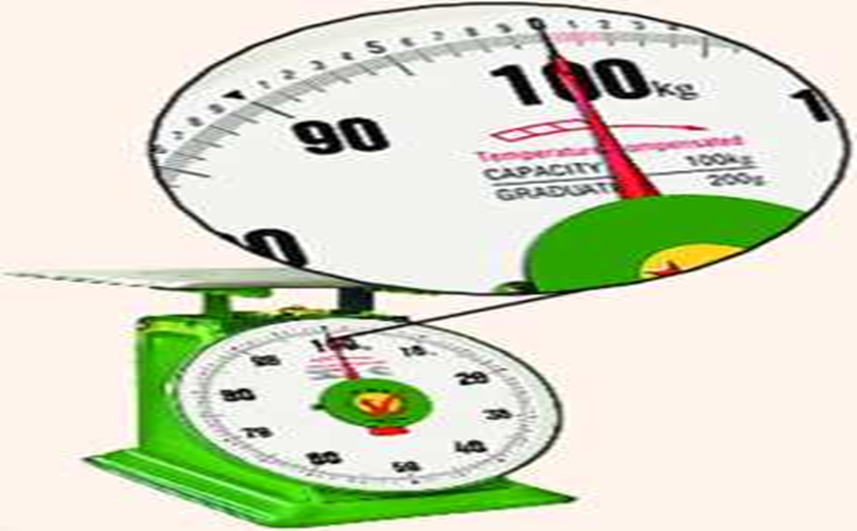
Em hãy đọc tên loại cân dưới đây và cho biết GHĐ và ĐCNN của cân.
Trả lời:
Cân đồng hồ.
GHĐ là 5 kg, ĐCNN là 20 g.

Slide 19
Vậy để đo khối lượng của một vật thì người ta thường dùng dụng cụ gì? Trên các loại cân thường có ghi gì?
Để đo khối lượng người ta dùng cân.
Trên một số loại cân thông thường có ghi GHĐ và ĐCNN:
GHĐ của cân là số lớn nhất ghi trên cân.
ĐCNN của cân là hiệu hai số ghi trên hai vạch chia liên tiếp.

Slide 20
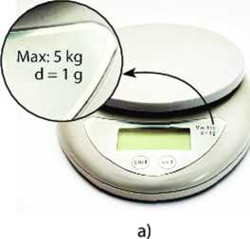
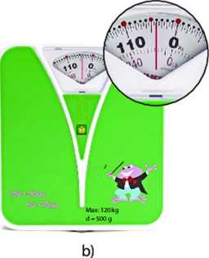
2.Ước lượng khối lượng của vật và lựa chọn cân cho phù hợp
Có các cân như hình 5.3, để đo khối lượng cơ thể ta nên dùng loại cân nào? Đo khối lượng hộp đựng bút ta nên dùng loại cân nào? Tại sao?

Slide 21
Trả lời
Để đo khối lượng cơ thể, ta nên chọn cân ở hình b) vì cân ở hình a) có giới hạn đo là 5 kg, cân ở hình b) có giới hạn đo lớn hơn khối lượng cơ thể ta. Trong khi đó khối lượng chúng ta lớn hơn 5 kg.
Để đo khối lượng hộp đựng bút ta nên chọn cân ở hình a), vì khối lượng hộp bút thường nhỏ hơn 5 kg.

Slide 22
Vậy trước khi cân một vật ta phải ước lượng để làm gì?
Khi đo khối lượng của một vật bằng cân thì cần ước lượng khối lượng của nó, từ đó lựa chọn loại cân phù hợp để phép đo được chính xác.

Slide 23
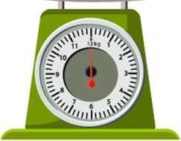
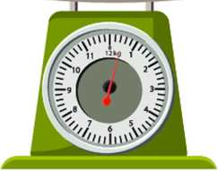
3.Các thao tác khi đo khối lượng
Em hãy quan sát hình 5.4 và nhận xét về cách hiệu chỉnh cân ở hình nào thì thuận tiện hơn cho việc đo khối lượng của vật.
a b

Slide 24
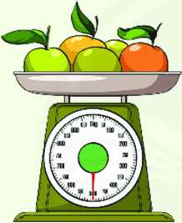
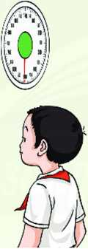


Quan sát hình 5.5 và cho biết cách đặt mắt để đọc khối lượng như thế nào là đúng.
a
c
b

Slide 25
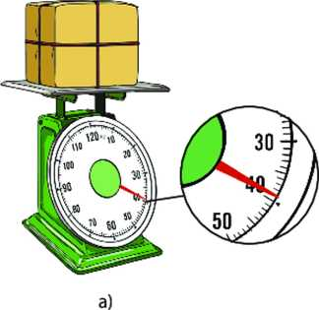
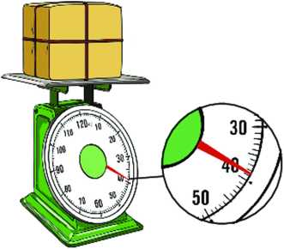
Hãy cho biết khối lượng mỗi thùng hàng trong hình 5.6 là bao nhiêu kilôgam? (Biết ĐCNN của cân này là 1 kg).
Khối lượng của mỗi thùng là 39kg.

Slide 26
Khi sử dụng cân đồng hồ để đo khối lượng của một vật cần lưu ý điều gì?
Khi sử dụng cân đồng hồ để đo khối lượng của một vật cẩn lưu ý:
Hiệu chỉnh cân về vạch số 0 trước khi đo.
Đặt mắt nhìn theo hướng vuông góc với mặt cân.
Đọc và ghi kết quả đo theo vạch chia gần nhất với đầu kim của cân.

Slide 27
4.Thực hành đo khối lượng bằng cân
GV chia lớp thành 6 nhóm
HS thực hành đo khối lượng của viên bi sắt và cặp sách. Hoàn thành theo mẫu bảng 5.2.

Slide 28
Bảng 5.2. Kết quả đo khối lượng
Vật cán đo | Khối lượng ước lương (g) | Chọn dụng cụ đo khối lượng |  |  | Kết quả đo (g)
 |  | Tên dụng cụ đo | GHĐ | ĐCNN | Lẩn 1: m_{ì} | Lán 2: m, | Lấn 3: | HI 3
Viên bi sắt
Cặp sách

Slide 29
5.Vận dụng
1. Nêu đơn vị đo khối lượng trong hệ thống đo lường của nước ta và các ước số, bội số thường dùng của đơn vị này.
2. Khi mua trái cây ở chợ, loại cân thích hợp là
A. cân tạ. B. cân Roberval C. cân đồng hồ. D. cân tiểu li.
3. Loại cân thích hợp để sử dụng cân vàng, bạc ở các tiệm vàng là
A. cân tạ. B. cân đòn. C. cân đồng hồ.
D. cân tiểu li.

Slide 30
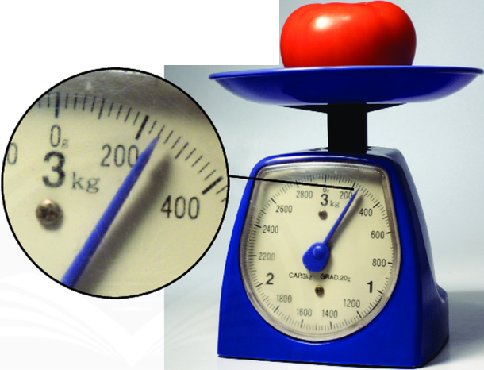
4.Người bán hàng sử dụng cân đồng hồ như hình bên để cân hoa quả. Hãy cho biết GHĐ, ĐCNN của cân này và đọc giá trị khối lượng của lượng hoa quả được đặt trên đĩa cân.

Slide 31
"CẢM ƠN!"

